Slide 1
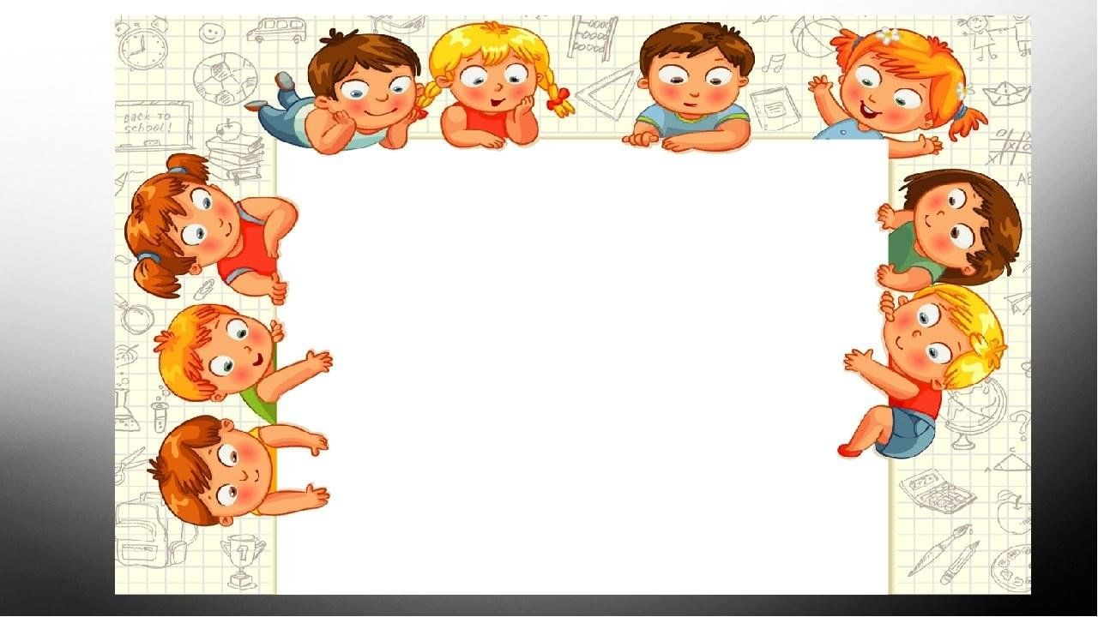
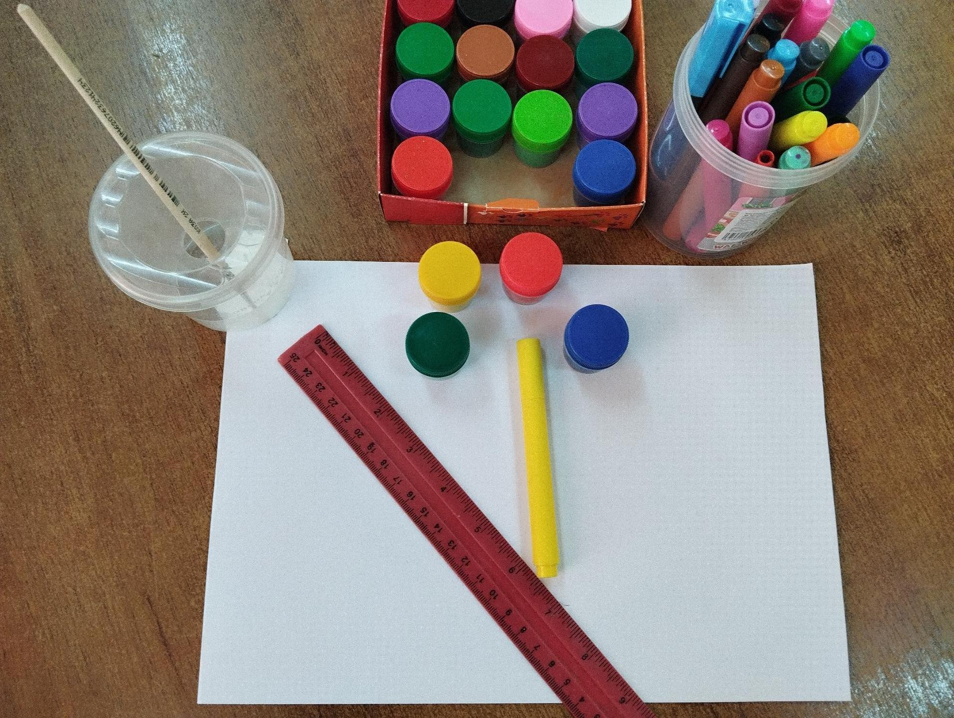
Муниципальное дошкольное образовательное автономное учреждение
«Центр развития ребенка – Детский сад № 125 «Лесная сказка» г.Орска»
Дидактическая игра из бросового материала
«Волшебные палочки»
Подготовила воспитатель ВКК
Мамонтова Светлана Леонтьевна

Slide 2

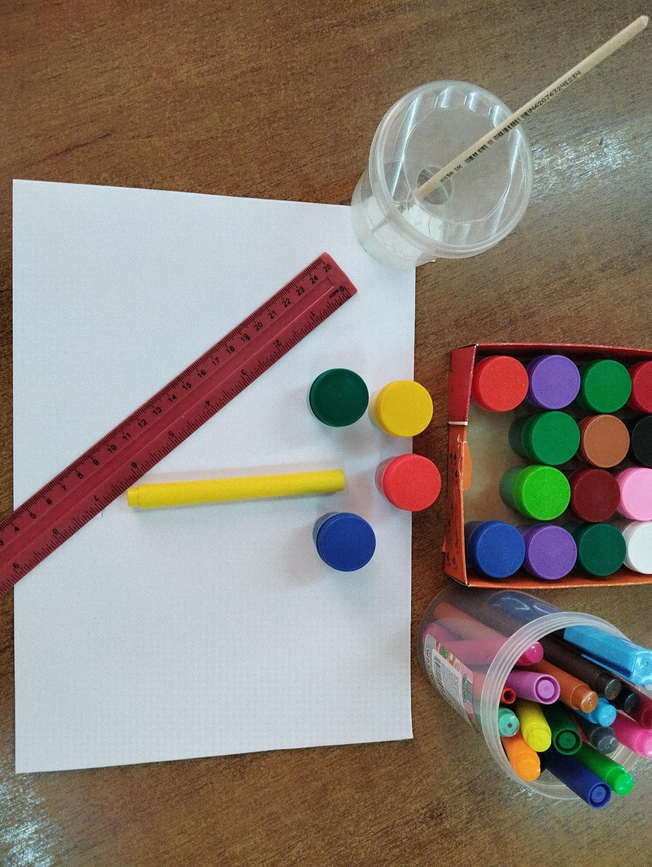
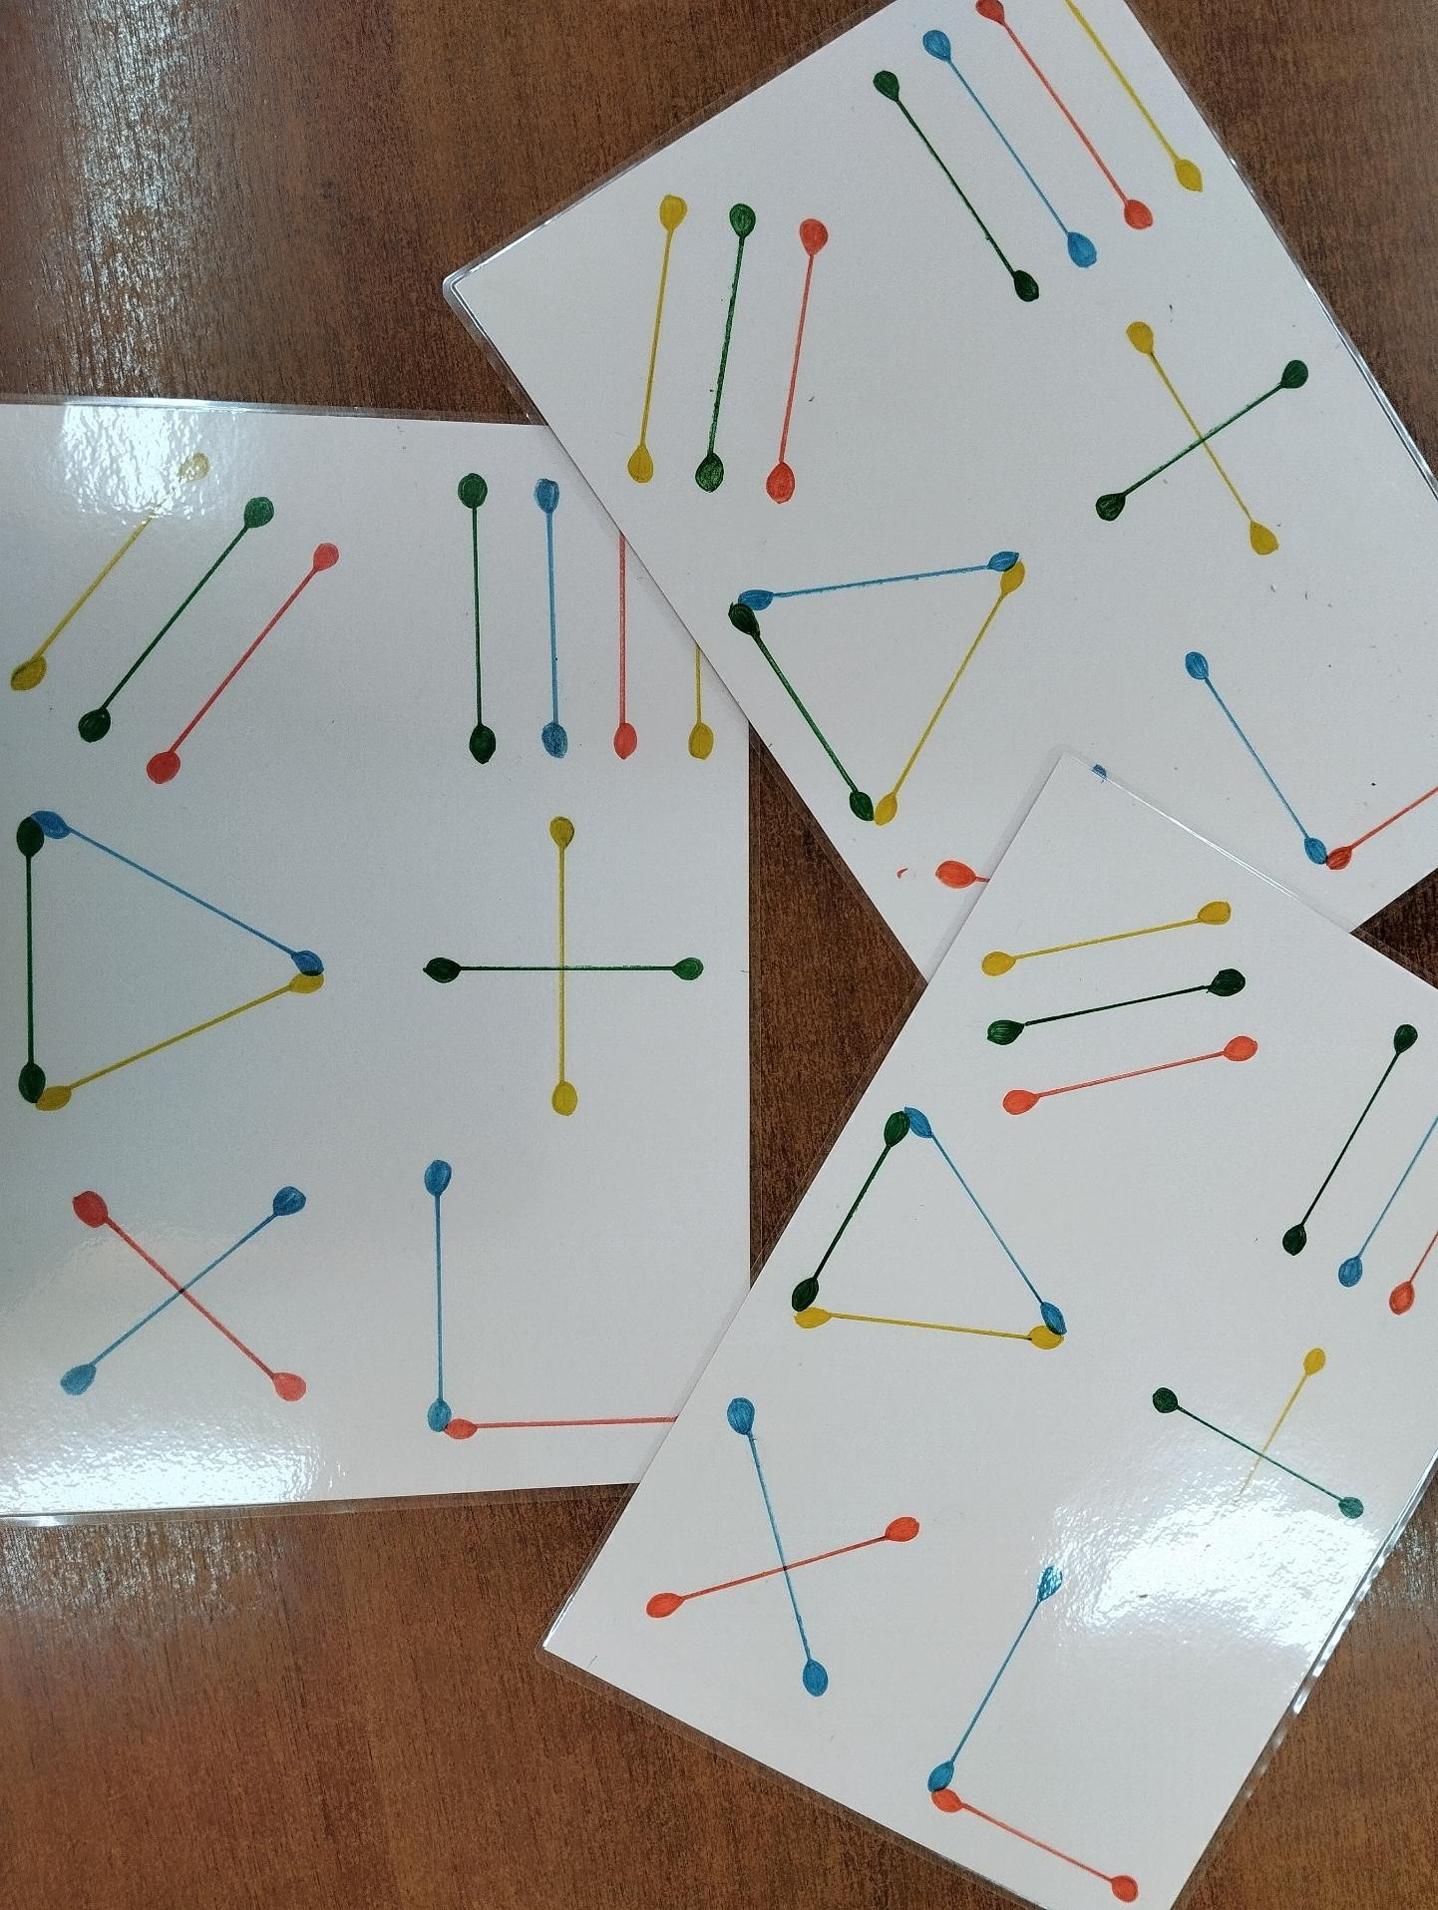
Я представляю вашему вниманию дидактическую игру «Волшебные палочки», предназначенную для детей от 3 до 7 лет.
Для создания этой игры мне потребовалось:
Линейка, карандаш, ватные палочки, краски, баночка с водой, ножницы,
салфетка и лист формата А4, гуашь, и лак бесцветный
для покрытия палочек.

Slide 3

Цель: Обучение детей выкладыванию различных фигур по образцу, счёту, различию основных цветов развитие пространственного мышления, внимания.
Задачи:
-закрепить знания о цветах;
-закрепить навык действовать по схеме;
-развивать мелкую моторику рук, логическое мышление.

Slide 4
Методические рекомендации к игре.
-Для детей 3–4 лет можно предложить складывать палочки по образцу.
-Для детей 5–6 лет подойдёт игра, в которой нужно изучать симметрию и собирать половинки простых рисунков.
-Для детей 6-7 лет можно предложить повторять сложные абстрактные узоры, дополнять узоры и фигуры зеркально, а также рисовать схемы самостоятельно, а затем конструировать по образцу.
В процессе игры ребёнку предстоит выполнить сразу несколько действий: найти подходящую палочку, понять, как правильно расположить её в пространстве, свериться с образцом, оценить свою работу.
Также с ватными палочками можно играть для развития мелкой моторики, например, выкладывать различные фигуры по образцу, перекладывать палочки разными пальчиками, растирать ладошки и пальчики ватными палочками, перешагивать пальчиками через палочки.
Ход игры:
Проговорить с ребенком, какие цвета он видит перед перед собой и что изображено на схеме. Объяснить задачу, как нужно расставлять палочки, помочь при необходимости.
После того, как ребенок научился выкладывать на схему, можно усложнить задание –выкладывать фигуры по образцу на столе. Также в такой игре можно изучать цифры и буквы.

Slide 5
